Slide 1
Studiu privind calitatea vieții după cancerul de sân, în România
Coordonator:
Lector Univ. Dr. Mihaela Sofrone
Sustinut de:

Slide 2
Care este incidența cancerului de sân în Romania?
... câte femei sunt afectate?
... merită un studiu?
Anual, conform estimărilor, sunt diagnosticate cu cancer mamar 9.000 de femei la nivel național, dintre care o treime mor (Pintea,S.- Ministrul Sanatatii, la 01.10.2018).
Incidența cancerului de sân și a mortalității datorate acestei patologii este permanent în creștere. Studiile arată că una din opt femei, va face în decursul vieții cancer de sân.
Conform datelor furnizate de OMS, Global Burden of Cancer și comunicate furnizate de serviciile medicale oncologice din diferite instituții medicale, în ultimii zece ani cancerul de sân, la nivel mondial și în România, reprezintă factorul nr. 1 al mortalității feminine și ocupă primele două locuri în diagnoza patologiilor la femei.

Slide 3
Vestea bună – două treimi dintre femeile diagnosticate și tratate până acum, supraviețuiesc
... de ce un studiu despre calitatea vieții acestora după
experienta oncologică, în România?
De ce un studiu și în Romania, când sunt multiple cercetări făcute în alte țări?
Pentru că un studiu pe tema - „calitatea vieții femeii după mastectomie, în România”, cuprinde detalii și variabile specifice
- stil de viață, nivel de trai, cultură, tradiții, mentalități, educație, nivel de informare și emancipare, etc (specifice vieții în România actuală).

Slide 4
Vestea bună – două treimi dintre femeile diagnosticate și tratate până acum, supraviețuiesc
... cum trăiesc după „perioada medicală”?
Femeile învingătoare, care au depășit patologia poartă cu ele pentru tot restul vieții însemnul acestei experiențe, mastectomia.
Aspectul fizic și trauma în urma amputării unuia sau ambilor sâni afectează de multe ori, restul vieții femeilor care depășesc acest obstacol.

Slide 5
Vestea bună – două treimi dintre femeile diagnosticate și tratate până acum, supraviețuiesc
... cum afectează viața, mastectomia?
Femeile fără un sân (sau fără ambii sâni) se confruntă, în linii foarte generale, în primii ani după diagnostic (și uneori toată viața) cu:
riscul recidivei
depresii
imagine de sine și identitate de gen, prăbușite
percepția propriei sexualității și relații sexuale „deformate”
o rată a divorțurilor foarte ridicată
„redobândirea” feminității la nivel psihologic și fizic
probleme privind angajarea sau desfășurarea activităților profesionale
dificultăți de relaționare în familie și în mediul social
...

Slide 6
Scopul studiului
Scopul studiului este acela de a evidenția aspecte necunoscute la nivel social despre viața după cancerul de sân și după mastectomie și de a identifica repere psiho-sociale ale calității vieții după această experiență.

Slide 7
Obiectivele studiului
Obiectivul general al studiului este acela de a culege informații și de a identifica aspecte importante privind calitatea vieții femeii din România după mastectomie.
Obiective specifice
Identificarea dificultăților de natură medicală, psihologică, relațională socială și profesională cu care se confruntă femeile după cancerul de sân (finalizat cu o mastectomie).
Identificarea stilului de viață al acestor femei înainte și după cancerul de san
Identificarea tipurilor de relații de cuplu și calitatea acestora, înainte și după mastectomie (inclusiv divorțul)
Identificarea similitudinilor în cazul recidivelor
Identificarea mijloacelor (metode, terapii, activități, intervenții) prin care femeile depășesc dificultățile cu care se confruntă în urmă acestei traume
Identificarea rolului reconstrucției în calitatea vieții femeii după mastectomie.

Slide 8
Repere metodologice
Studiul privind „Calitatea vieții femeii după mastectomie”, este unul calitativ, bazat pe anchetă sociologică și folsind ca instrument de cercetare interviul semistructurat.
Ancheta sociologică se bazează pe „modalități interogative în vederea obținerii informațiilor” și „are ca scop nu numai cunoașterea aspectelor subiective (opinii, atitudini, aspirații, interese, etc...) dar și a celor obiective (structura familiei, condițiile de locuit, etc) și nerecurgerea obligatorie la eșantionare.” (Chelcea, S., 2007, p.176).
Interviul semistructurat „abordează teme și ipoteze dinainte stabilite , dar intrebările și succesiunea lor nu sunt prestabilite.” (idem p.306)
Interviurile vor avea la baza un ghid de interviu „în care sunt fixate problemele ce vor fi abordate în convorbirea focalizată pe experiență subiectivă a implicării în situația analizată” (ibidem).
Ghidul de interviu va fi folosit în căzut tuturor persoanelor intervievate, pe cât posibil într-o manieră identică.

Slide 9
Repere metodologice
Cui se adresează? (Lotul investigat)
Grupul țintă al studiului îl constituie femeile care au trecut prin experiența unei mastectomii, în urmă diagnosticării cu cancer mamar, cu cel puțin 2 ani în urmă față de dată intervievării.
Femeile trebuie să fie rezidente în România de cel puțin zece ani, provenind din toate mediile sociale și geografice.
(Interval de vârstă, orientativ – 20-70 ani)
Indicatorii vor fi centrați pe aspecte legate de feminitate (sexualitate, imagine de sine, identitate de gen), relație de cuplu (tipologii, divorț), rolurile sociale și profesionale ale acestor femei.

Slide 10
Precizări
Interviurile vor fi inregistrate în urma acordului scris al persoanelor din lotul studiat.
Accesul la informațiile privind conținutul interviurilor va fi autorizat în exclusivitate echipei de cercetare, care își va asuma respectarea confidențialității datelor. (Nicio altă persoană, nici membri familiei respondentei, nu vor avea acces la conținutul interviului)
Informațiile obținute în urmă studiului vor fi publicate pe diferite platforme media, rețele sociale, publicații (cărți, reviste), implementate în scenarii de film sau teatru, fără detalii de identificare a persoanelor care au participat la studiu.

Slide 11
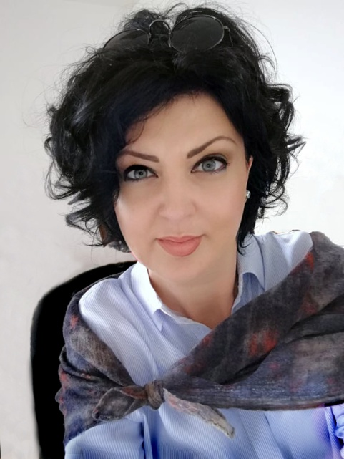
Coordonatori
Lector Univ. Dr. Mihaela Sofrone
Doctor în sociologie din anul 2011 și cadru didactic universitar din anul 2008 în cadrul Facultății de Sociologie și Asistență socială, din Universitatea București si Universitatea Adventus, specializarea Asistență socială.
Asociatia Zetta este o asociație neguvernamentală, apolitică, non-profit, de interes general înființată cu scopul de a oferi sprijin copiilor ți adulților cu situații sociale precare ți diagnosticați cu patologii complexe, printre care și cancerul mamar – prin reconstrucții în urma mastectomiei.
Pe langa aspectul medical, care reprezinta scopul principal al Asociatiei Zetta, aceasta își propune și sustinerea proiectelor de cercetare stiințifică, care au ca scop îmbunătățirea calității actului medical și calitatea vieții pacienților.
De asemenea, pacientă oncologică, „cancer mamar” și mastecomie (2006), ulterior implicată în multiple activități de suport destinate femeilor cu cancer de sân (grupuri de suport, consiliere, evenimente publice, articole publicate în diferite platforme media, apariții tv, etc.

